Slide 1
최신 3D 모델링 및 텍스처 제작 기법 조사
게임A_전은규

Slide 2
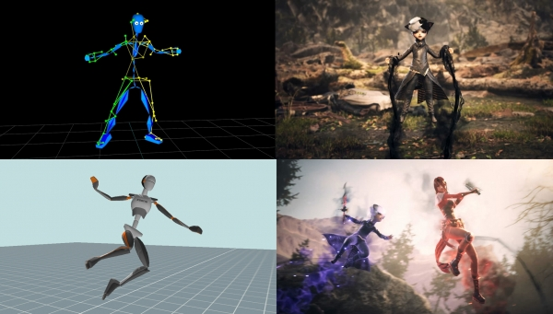
애니메이션 제작 방식
모션 캡쳐:
몸에 센서를 부착시키거나, 적외선을 이용하는 등의 방법으로 인체의 움직임을 디지털 형태로 기록하는 작업

Slide 3
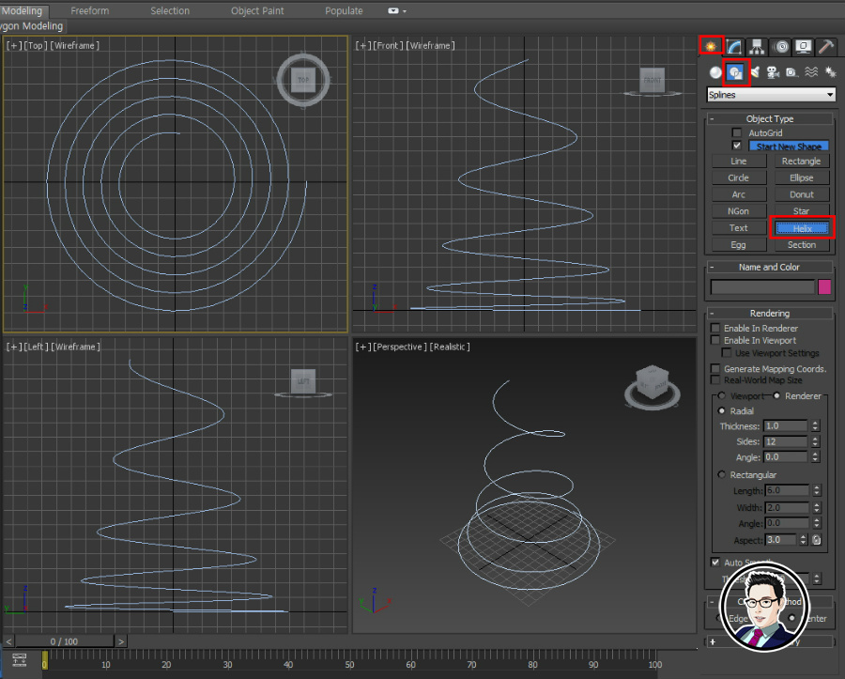
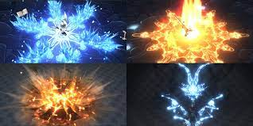
이펙트 제작 사례
3DS MAX:
modifier stack procedures 방식의 폴리곤 모델링 툴
수정과 되돌리기가 굉장히 용이하다
Unity

Slide 4
배경 제작 관련 기술

